Slide 1
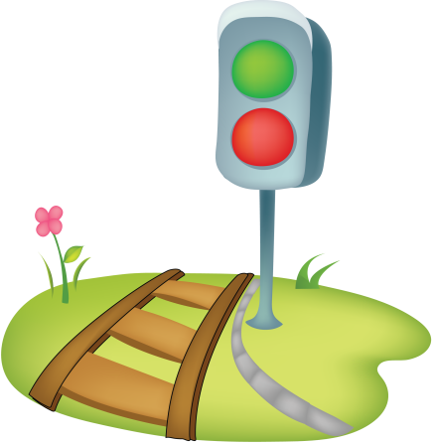
ПРОЕКТ «Улица, транспорт, дорога » старшая группа
Составила :
воспитатель Ромашина Ксения Александровна

Slide 2
Продолжительность: краткосрочный
Тип проекта: информационно – познавательно игровой
Участники проекта: дети, воспитатели и родители.

Slide 3
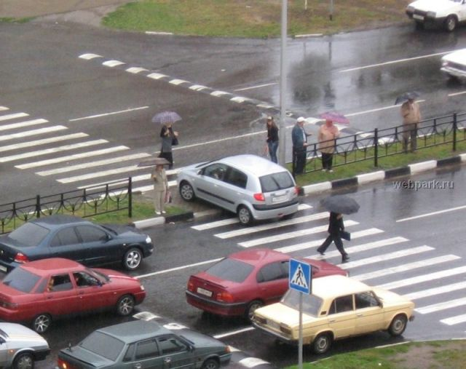
Актуальность
Проект посвящён необходимости учить детей безопасному поведению на улицах, дорогах и в транспорте. Воспитание дисциплинированного внимательного, собранного, ответственного, уверенного пешехода. Выработать привычку правильно ходить по улице.

Slide 4
цели:
Для детей: познакомить детей с видами транспорта, пешеходными переходами их названиям «наземный», «подземный», «зебра»; развивать пространственную ориентировку; рассмотреть и закрепить знания о дорожных знаках, об обязанностях пешехода; научить понимать, что обозначают дорожные знаки, выявить знания о работе светофора, о назначении всех его сигналов.
Для педагогов: совершенствования уровня профессионального мастерства.
Для родителей: повысить знания родителей по вопросам ПДД; привлечение родителей к участию в профилактической работе по предупреждению детского травматизма.

Slide 5
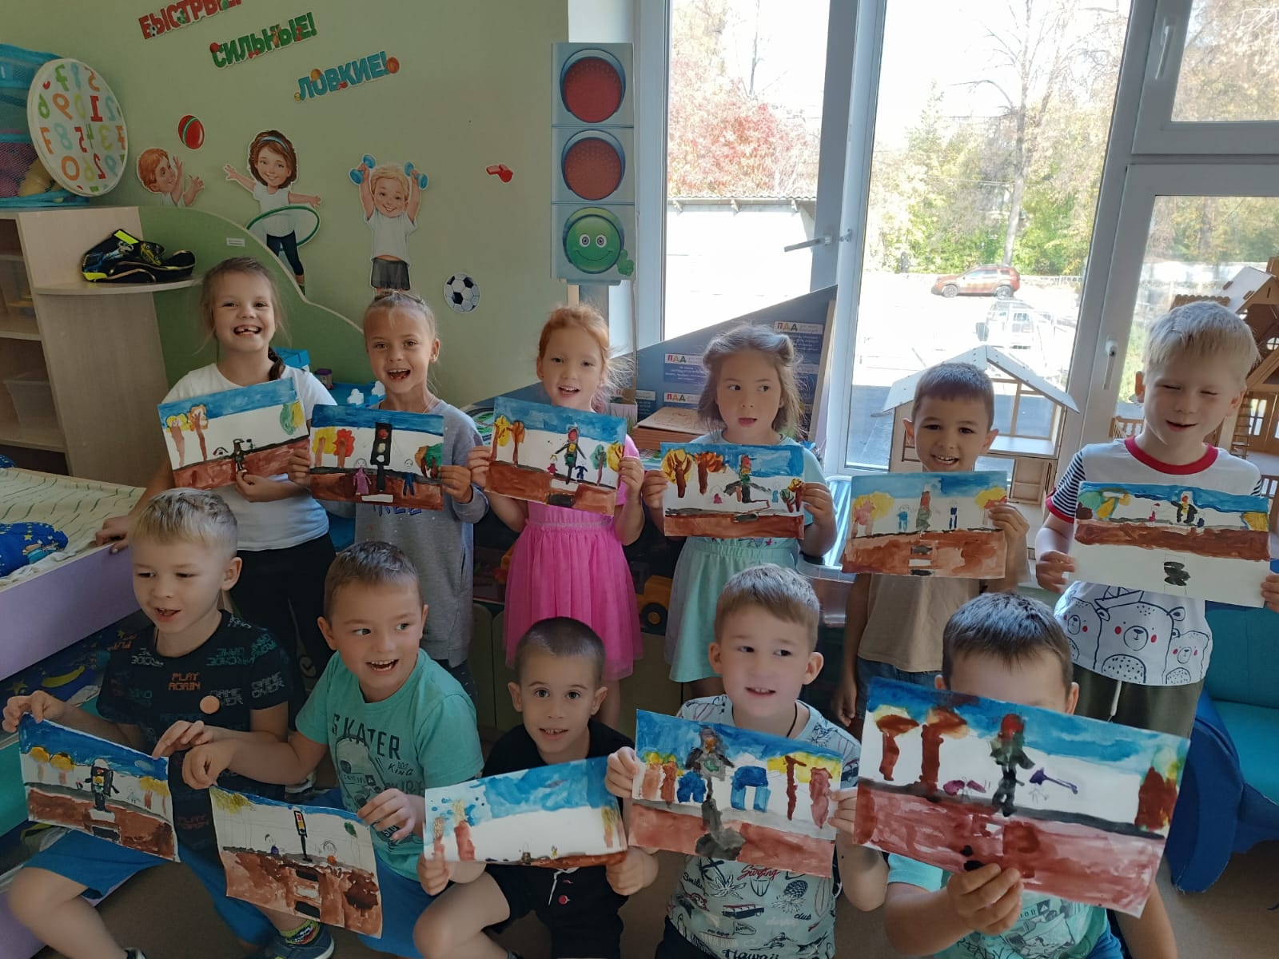
Правила движения,
Все без исключения
Наша дружная команда
Знает без сомнения!

Slide 6
Перейти дорогу как? Знает каждый из ребят. путь открыт – зелёный свет, Ну, а красный хода нет! Жезл вверх идти нам можно, Только, чур, быть осторожным!

Slide 7
Для веселья и игры, Мы возьмём машинки. Всё, что выучили мы, Покажем без ошибки.

Slide 8
Правила дорожные Детям знать положено! И не только твердо знать, Но еще и соблюдать!

Slide 9
Викторина «Знатоки правил дорожного движения»

Slide 10
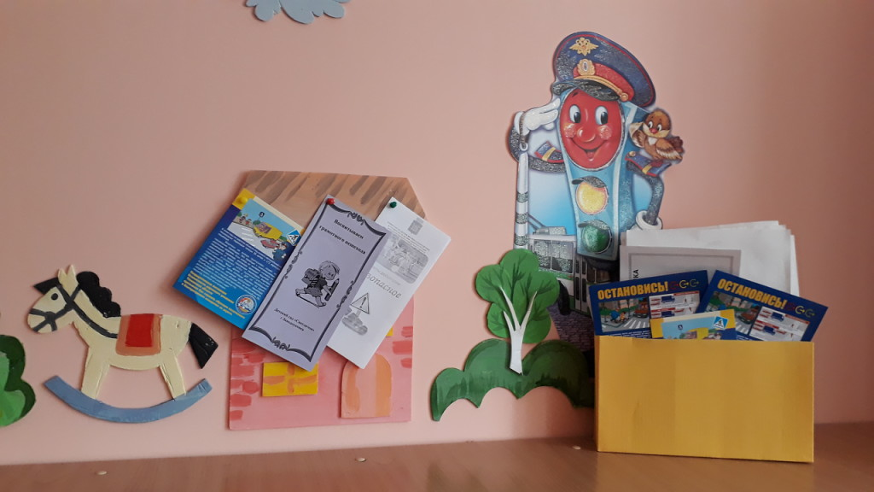
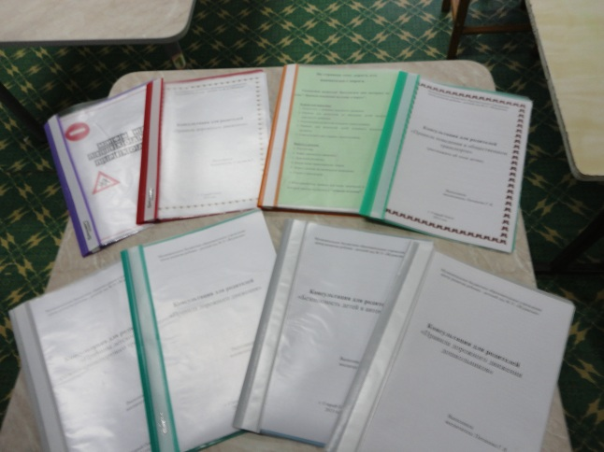
Для родителей
Оформлен родительский уголок
Буклеты
Консультации
Папка – передвижка
Стенгазета «Играя изучаем»

Slide 11
Для педагогов
Методические разработки по теме проекта
Подбор наглядного материала
Презентация проекта «Улица, транспорт, дорога»

Slide 12
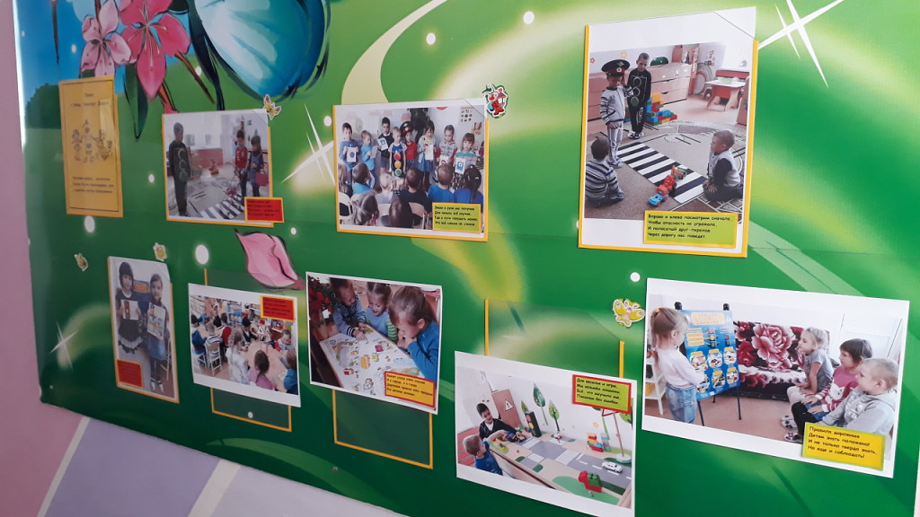
для педагогов и родителей оформлены стенды по итогам проекта «Улица, транспорт, дорога»

Slide 13
Продукты проекта:
Для детей:
- продуктивная деятельность на темы: «Улица», «Транспорт», «Дорога»
- наблюдение за транспортом
- заучивание стихов
- отгадывание загадок
- рассматривание иллюстраций по ПДД
- чтение художественной литературы
- игровая деятельность:
А)сюжетно ролевая игра «Путешествие на автобусе», «Дорожное движение», «Постовой на улице».
Б) дидактические игры: «Собери машину», «Что запрещено, а что разрешено», «Будь внимательным», «Какой нужен знак».
В) подвижные игры: «Зажги светофор», «Красный и зелёный»
- создание ситуаций с помощью моделей.
Для педагогов:
- методические разработки по теме проекта;
- подбор наглядного материала
- презентация проекта «Улица, транспорт, дорога»
Для родителей:
- проведение консультаций
- оформление уголка по ПДД
- оформление папок – передвижек
- памятки
- выставка художественных работ, поделок, выполненных вместе с детьми

Slide 14
Спасибо за внимание!

